Slide 1
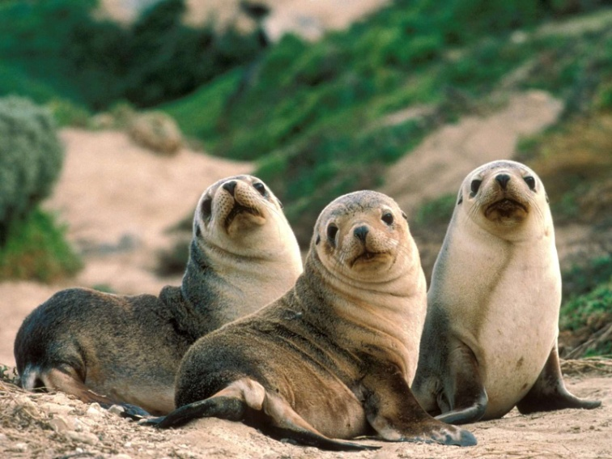
МДОУ «Детский сад №27»
Группа№9 «Морские котики»
Старший возраст
Мы работаем по основной образовательной программе
МДОУ «Детский сад№27»
на основе программы «От рождения до школы»
Под редакцией Н.Е.Вераксы, П.С.Комаровой, М.А.Васильевой
Наш девиз:
Друг за друга мы горой,
Таков обычай наш морской.
Каждое утро улыбкой встречай,
Если товарищ в беде- выручай!

Slide 2
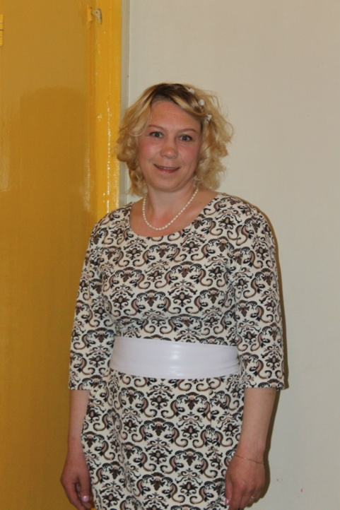
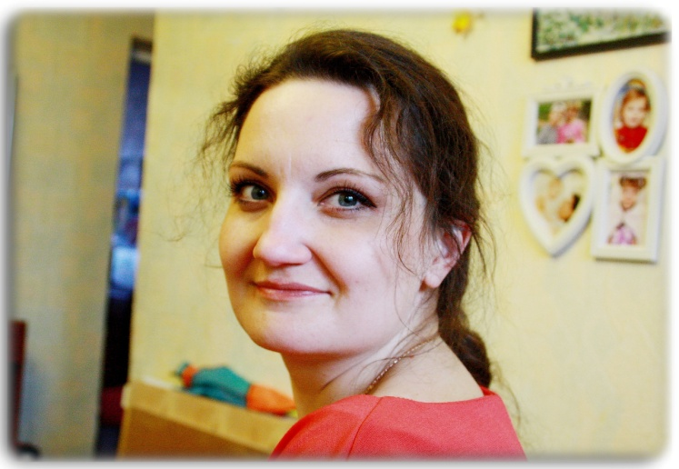
Воспитатели группы:
Евгения Александровна
Гензе
Воспитатель
Наталья Анатольевна
Богданова
Младший воспитатель
Наталья Владимировна
Дубовикова
Воспитатель

Slide 3
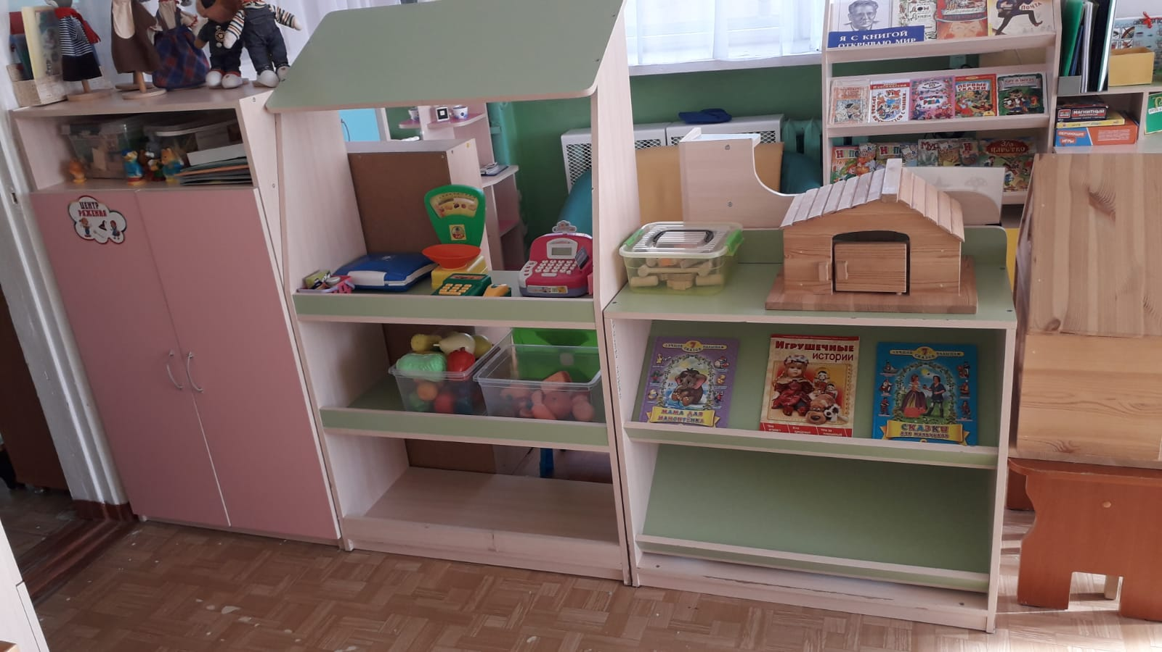
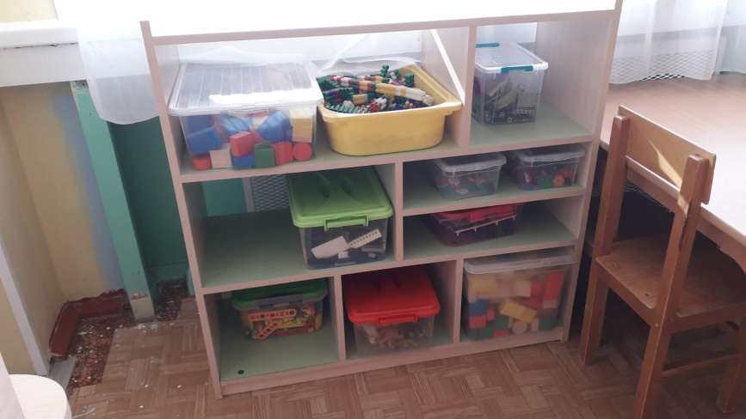
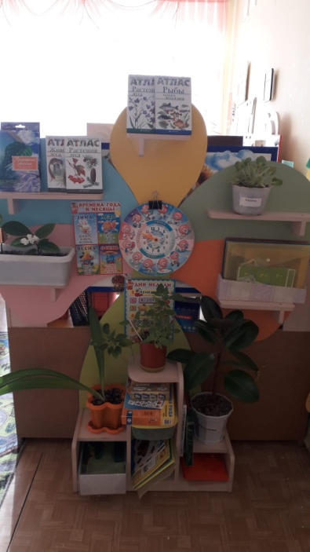
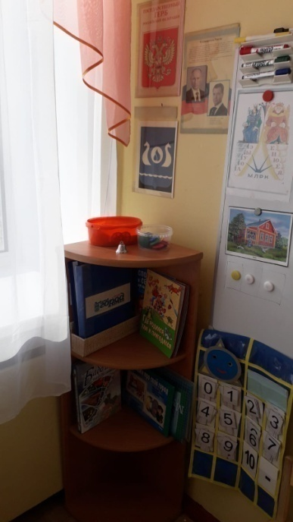
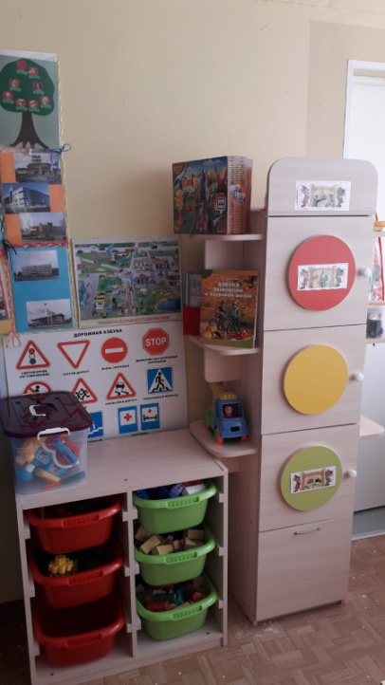
Предметно- развивающая среда в группе:

Slide 4
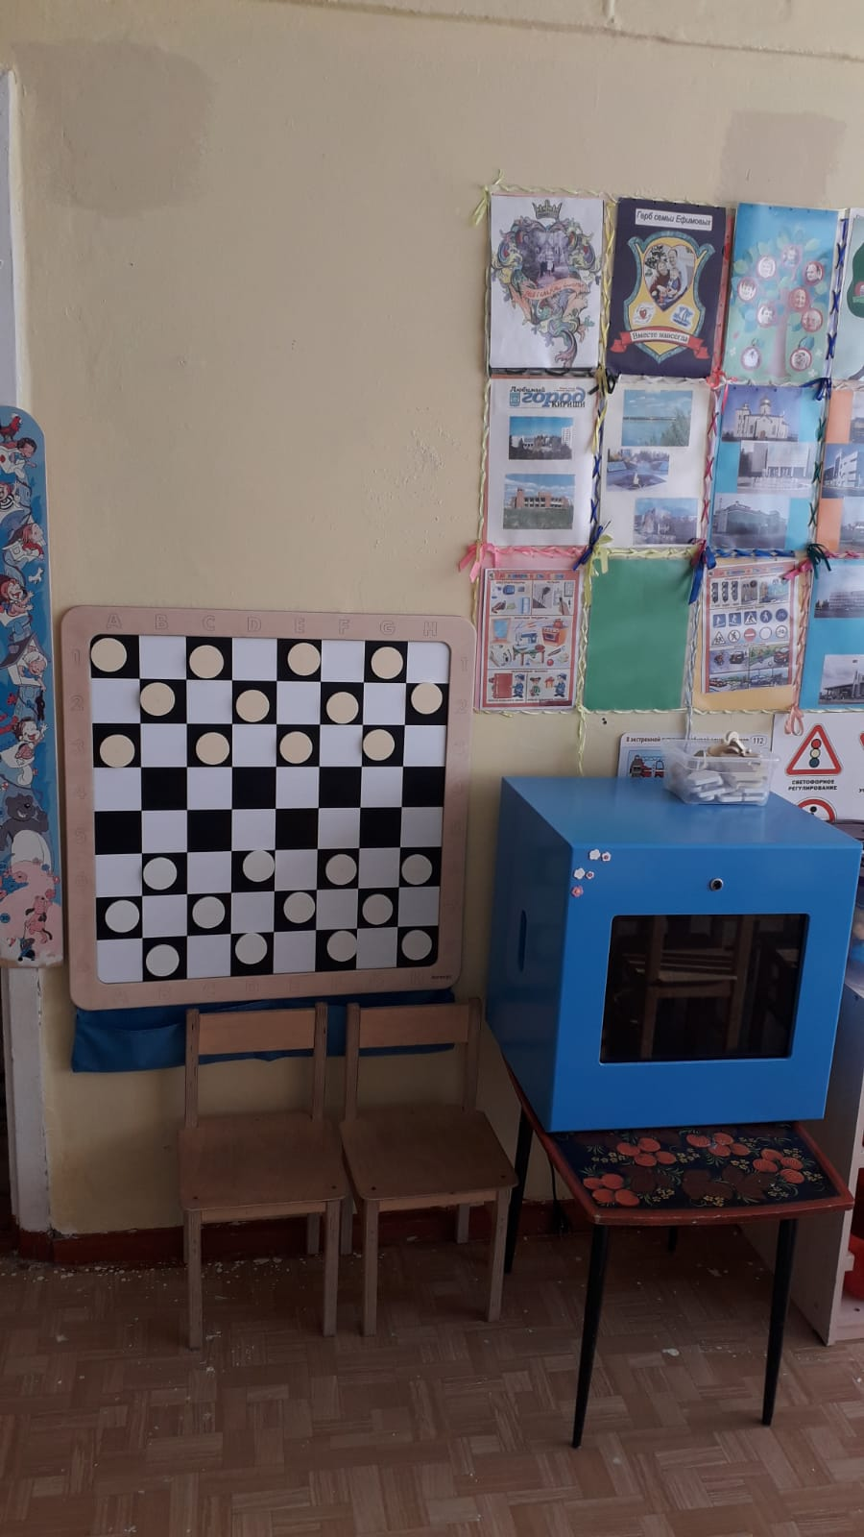
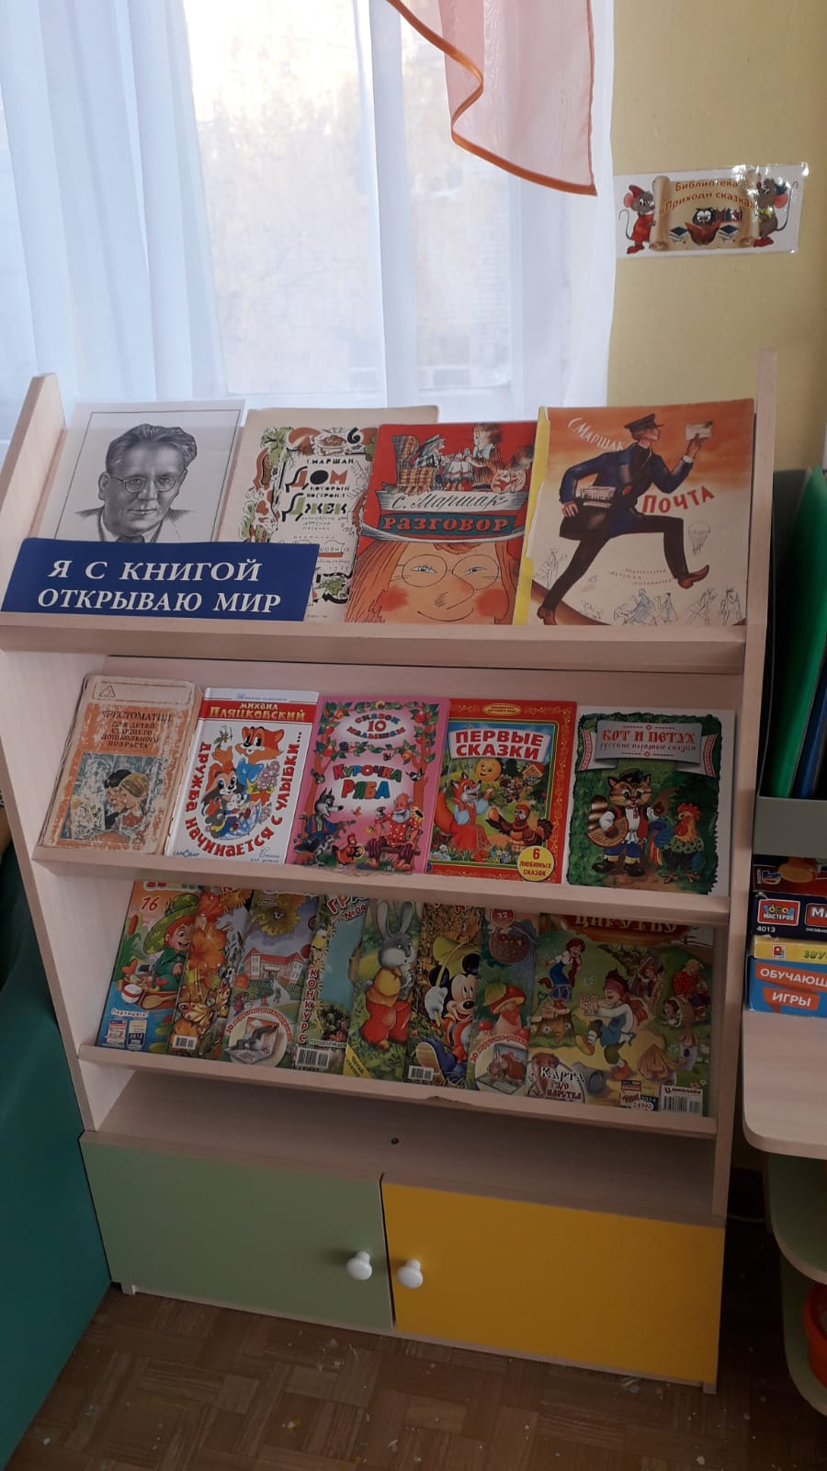

Slide 5
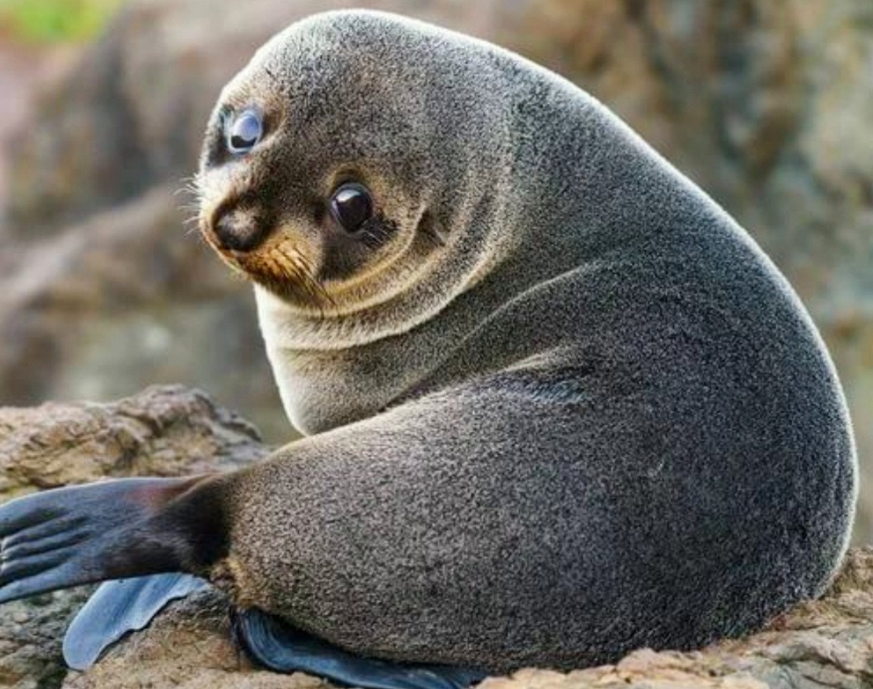
Спасибо за внимание!

